Slide 1
PROJEKT Leonardo da Vinci „Úspešní v škole úspešní v živote“
06. 10. – 19. 10. 2013

Slide 2
PRAXE V MALOM MESTEČ KU HAVLIČKOV BROD SA ZÚČASTNILI:
Jana Stanislavová
Klaudio Gilak
Ema Šoltésová

Slide 3
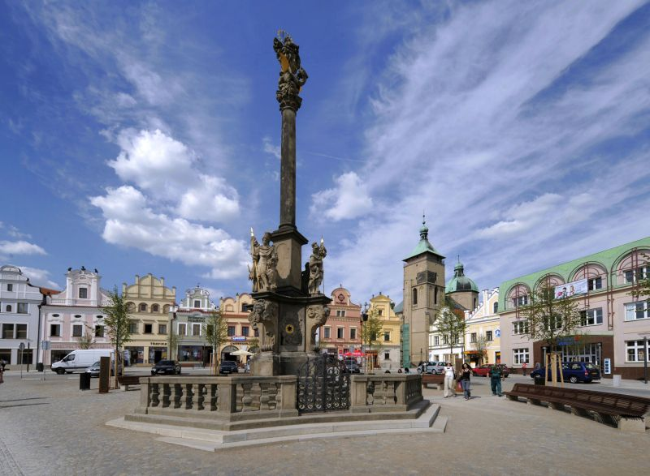
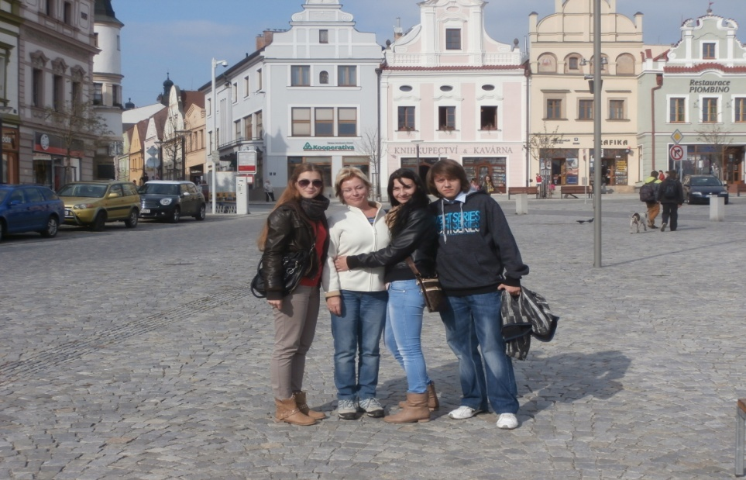
HAVLIČKOV BROD
V rámci programu Leonardo da Vinci sa opäť zúčastnili žiaci našej školy s sprevádzajúcou osobou výmenného pobytu v termíne od 7. apríla do 20. apríla 2013.

Slide 4
Jana Stanislavová 3.B, Klaudio Gilak 3.C, Ema Šoltésová 3.A absolvovali odbornú stáž v meste Havličkov Brod– Česko. Praxovali vo firmách – Tlačiareň Havličkov Brod, a. s., Mestský úrad Havličkov Brod a Republikové centrum vzdelávania Havličkov Brod, kde sme sa zoznámili s agendou v administratíve, získali skúsenosti s triedením písomností a bankových výpisov, vyskúšali si tiež účtovanie faktúr poznávali účtovanie v iných programoch ako sa účtuje u nás a hlavne sme si vyskúšali ako to chodí v takýchto firmách.

Slide 5
Jana Stanislavova 3.B

Slide 6
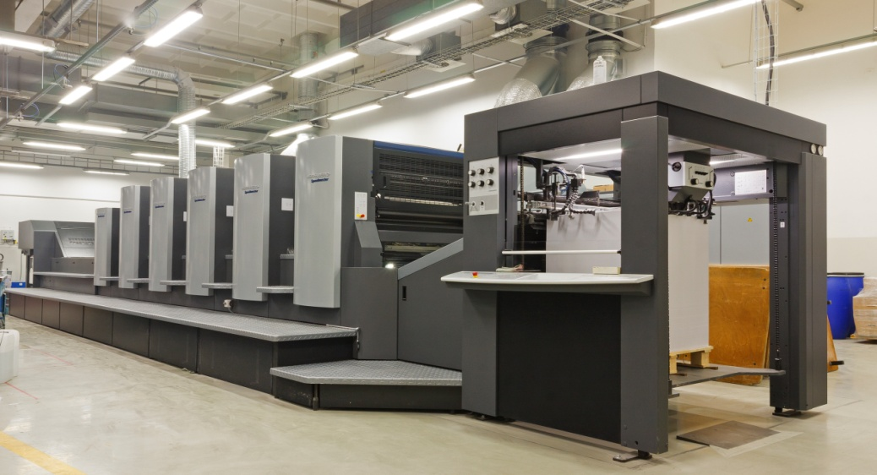
Klaudio Gilak 3.C

Slide 7
Ema Šoltésová 3.A

Slide 8
Náš voľný čas

Slide 9
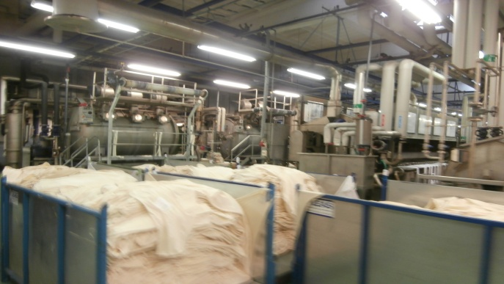
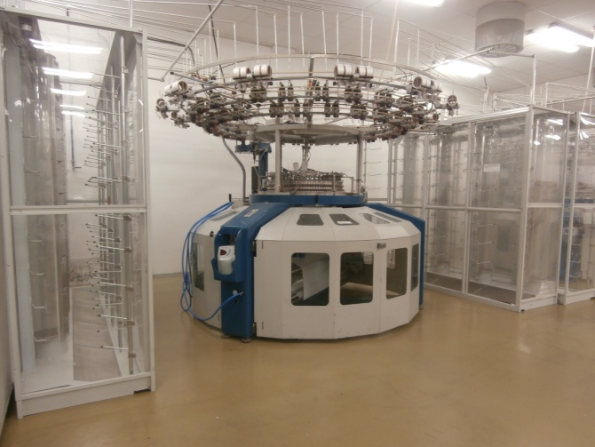
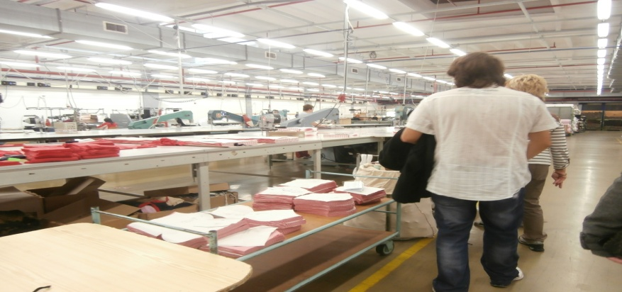
PLEAS :
V meste sme navštívili spoločnosť Pleas, kde sme sa oboznámili s výrobou textilu.
Spoločnosť PLEAS a.s. zaisťuje vo vlastných provozoch všetky výrobní činnosti na úseku pletenia, farbenia a konfekcie. Tato sa ďalej delí na strihovňu, vlastné konfekčné zpracovánie a baliarňu výrobkov.

Slide 10
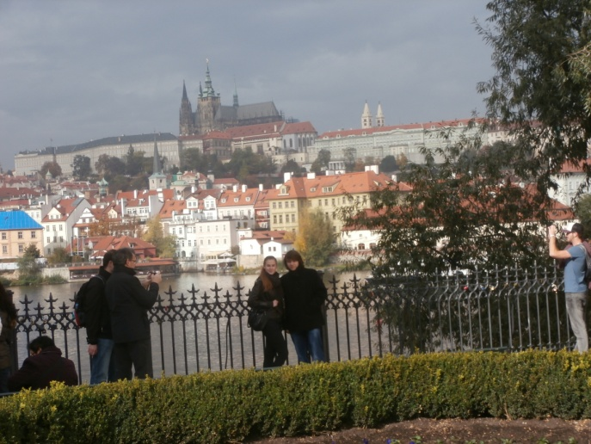
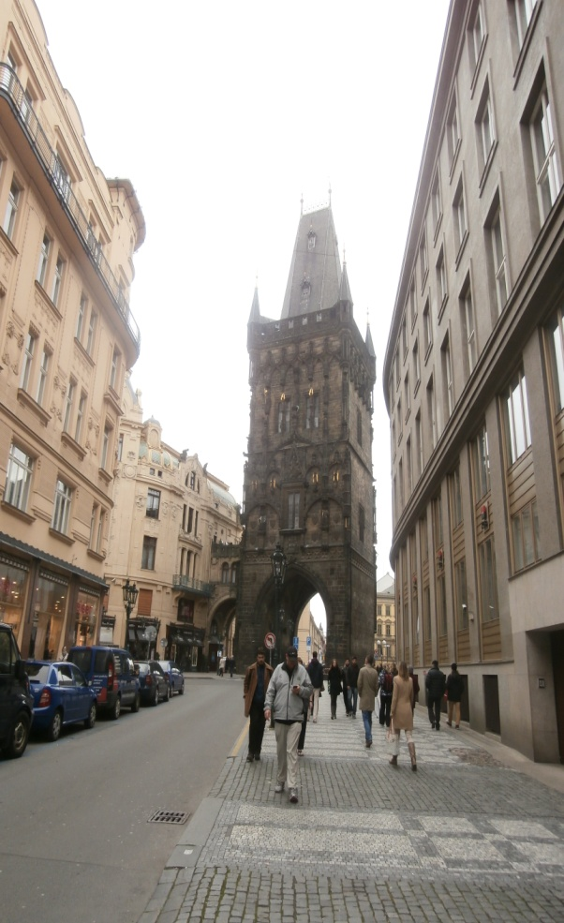
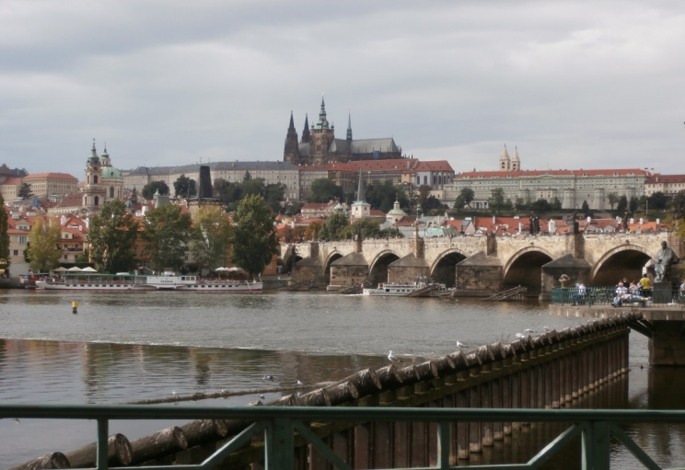
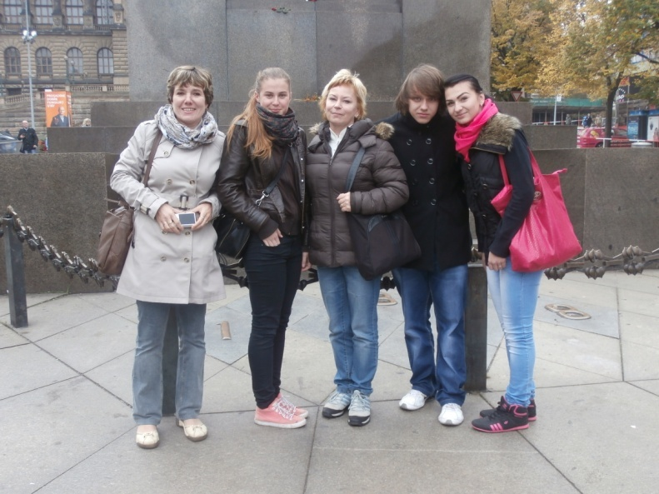
PRAHA :

Slide 11
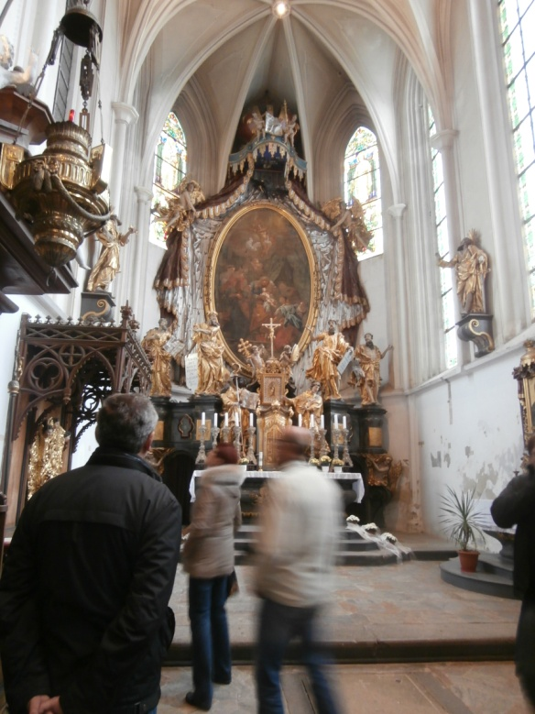
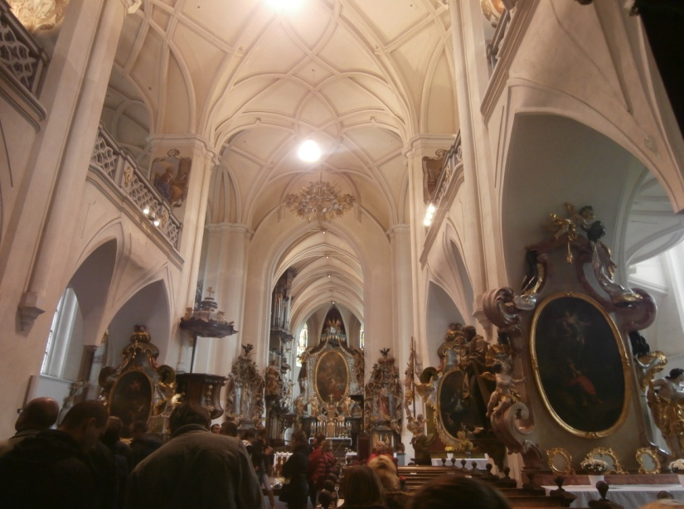
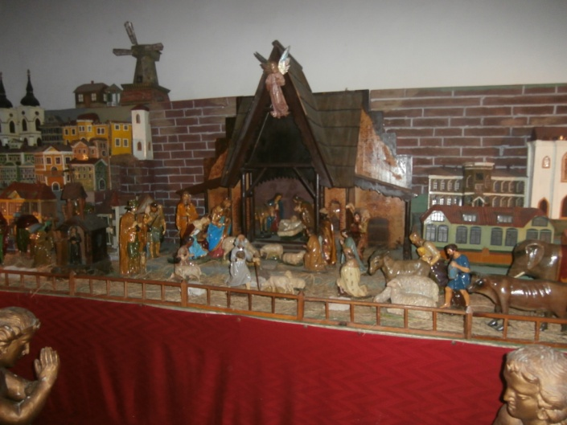
ŽELÍV

Slide 12
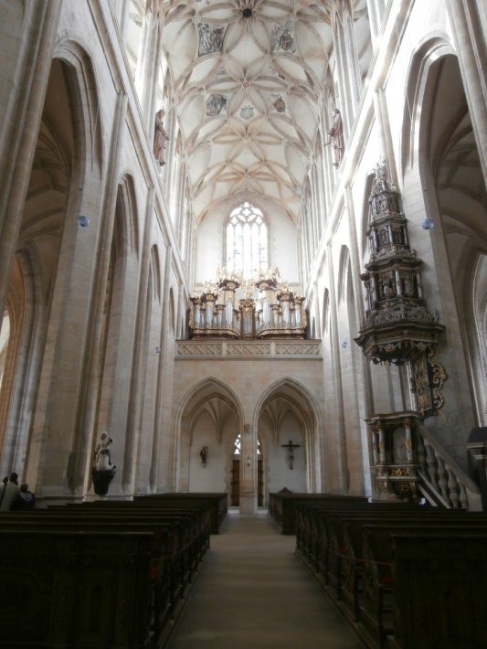
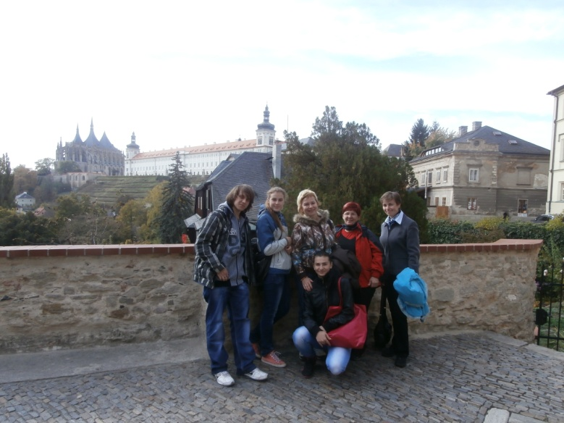
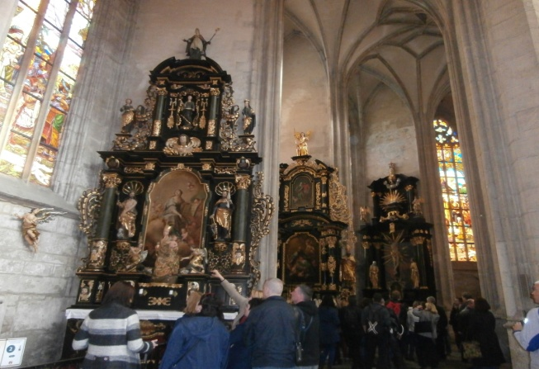
KÚTNA HORA
Chrám svätej Barbory
Najpozitívnejšie miesto v celom cz.
Dôvod jeho výstavby je unikátny. Chrám totiž nebol postavený na popud niektorej cirkevnej inštitúcie, napríklad kapituly či pre bohoslužobné potreby farnosti, ale bol od začiatku zamýšľaný ako veľká reprezentatívna stavba iniciovaná bohatými kutnohorskými mešťansmi.

Slide 13
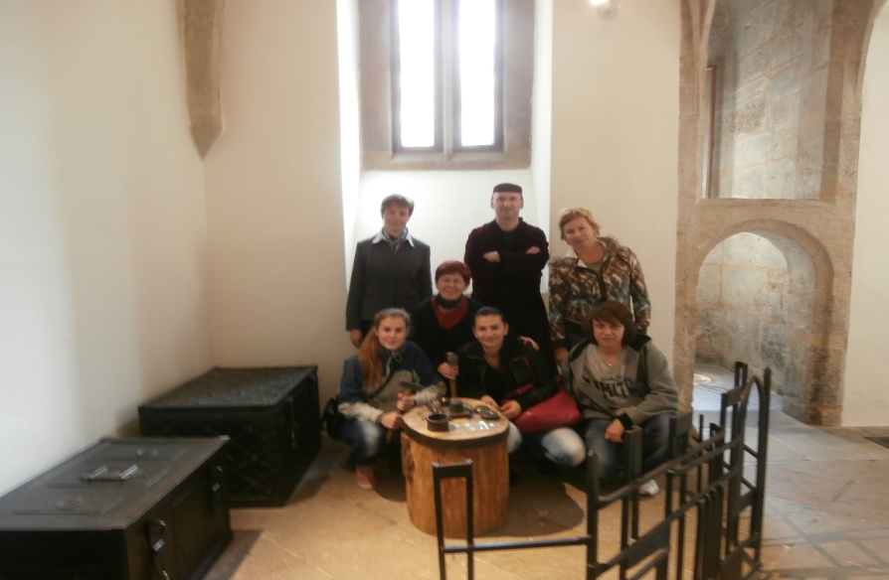
MINCOVŇA V KÚTNEJ HORE

Slide 14
TABAKAREŇ V KAŠTIELI

Slide 15
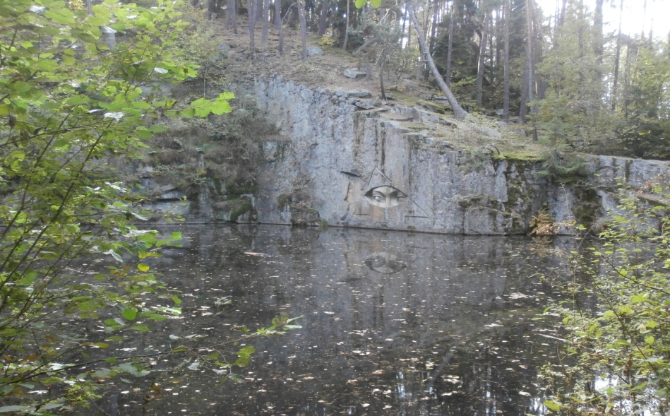
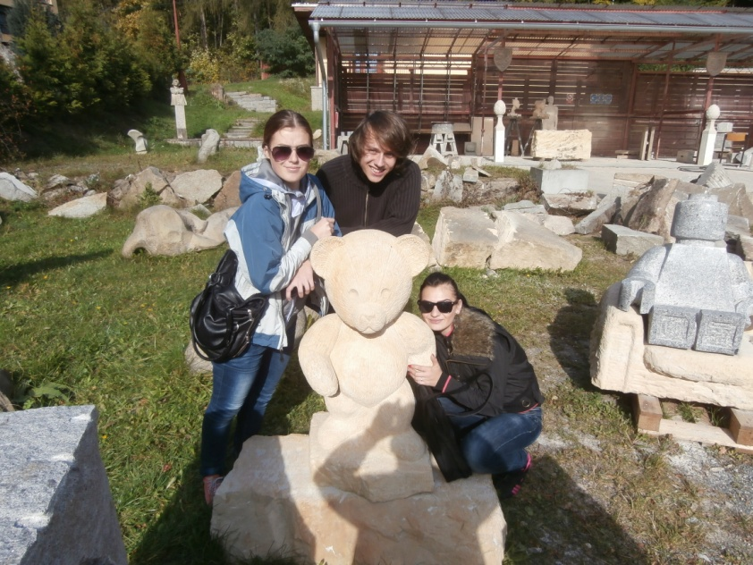
LIPNICE

Slide 16
SÚŤAŽ ZEMIAKOVÁ POCHÚŤKA

Slide 17
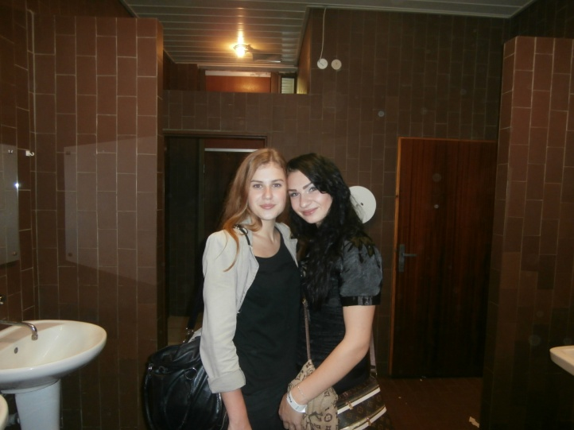
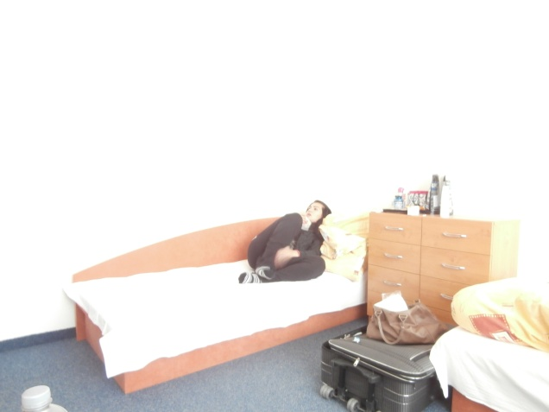
NÁŠ ČAS NA ODDYCH

Slide 18
ĎaKUJEME ZA POZORNOSť ☺

